Slide 1
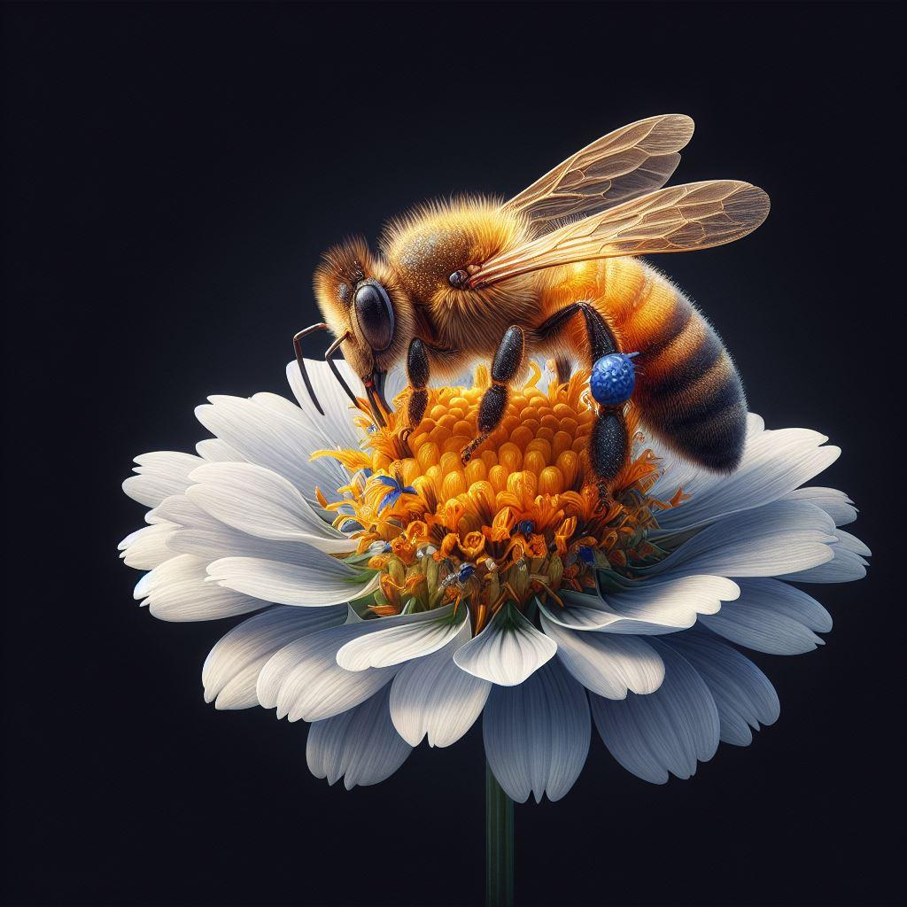
Репетиционное тестирование
по биологии
этап 3
вариант 2
2023/2024

Slide 2
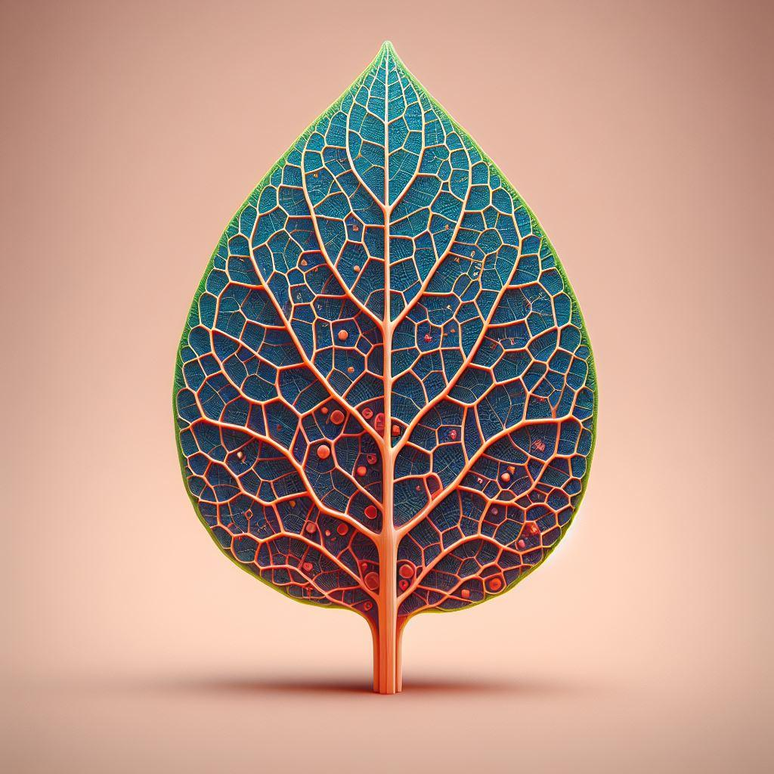
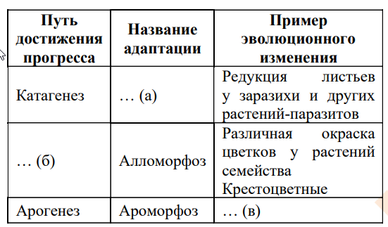
А9. Заполните пустые ячейки таблицы «Пути достижения биологического прогресса»:
1) а – катаморфоз; б – аллогенез; в – развитие мезодермы у животных;
2) а – аллогенез; б – катаморфоз; в – короткий толстый клюв у зерноядных птиц;
3) а – катаморфоз; б – арогенез; в – наличие цветка у покрытосеменных растений;
4) а – катаморфоз; б – катагенез; в – редукция органов зрения у пещерных животных;
5) а – конвергенция; б – аллогенез; в – наличие простых и сложных листьев у растений семейства Розовые.

Slide 3
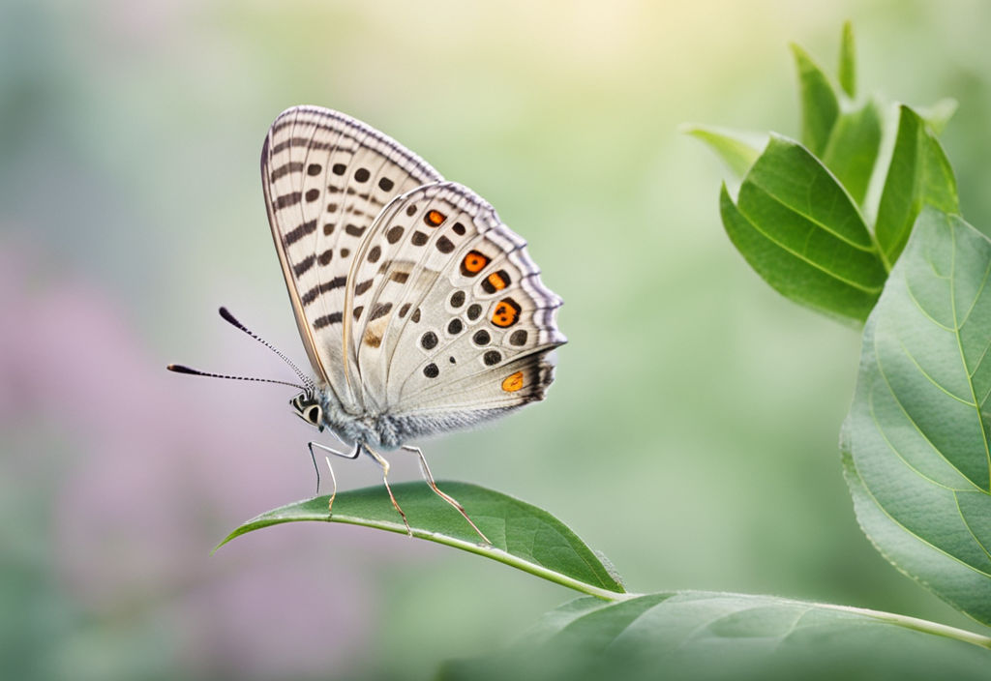
Ответ: 1
Катагенез приводит к формированию катаморфозов (редукция листьев у заразихи и других растений-паразитов). Алломорфозы (различная окраска цветков у растений семейства Крестоцветные) достигаются путем аллогенеза. Арогенез приводит к формированию ароморфозов – крупных, принципиально новых адаптаций, которые существенно повышают уровень организации живых организмов. Примером ароморфоза является развитие мезодермы у животных.

Slide 4
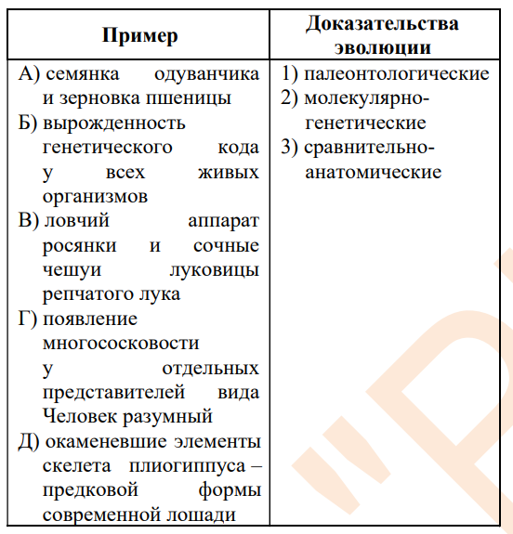
B9. Укажите, к каким доказательствам эволюции относится каждый из приведенных примеров:
Ответ запишите в виде сочетания букв и цифр, соблюдая алфавитную последовательность букв левого столбца. Например: А1Б1В2Г2Д3.

Slide 5
Ответ: А3Б2В3Г3Д1
В примерах А и В (см. задание) приведены пары гомологичных органов, в примере Г приведен атавизм. Наличие у живых организмов гомологичных и аналогичных органов, рудиментов и атавизмов – это сравнительно-анатомические доказательства эволюции. В примере Б содержатся сведения о свойстве генетического кода. Это молекулярно-генетические доказательства эволюции. Ископаемые переходные формы (пример Д) – палеонтологические доказательства эволюции.

Slide 6
Репетиционное тестирование
по биологии
этап 2
вариант 2
2023/2024

Slide 7
A8. Согласно синтетической теории эволюции ласты у кита развились под действием:
1) упражнения органов;
2) искусственного отбора;
3) модификационной изменчивости;
4) естественного отбора;
5) стремления к совершенствованию.

Slide 8
Ответ: 4
Согласно синтетической теории эволюции формирование адаптаций (ласты у кита) происходит под действием естественного отбора.

Slide 9
A9. Из пяти приведенных пар органов (структур) живых организмов четыре пары образовались в результате одного способа осуществления эволюционного процесса. Укажите «лишнюю» пару, к образованию которой привел другой способ:
1) колючки барбариса и усики гороха;
2) корни-присоски повилики и столоны картофеля;
3) корневище ириса и клубень топинамбура;
4) жужжальца мухи и задние крылья пчелы;
5) слюнные железы лошади и ядовитые железы гадюки.

Slide 10
Ответ: 2
Способами осуществления эволюционного процесса являются дивергенция и конвергенция. Дивергенция приводит к формированию гомологичных органов (примеры 1, 3–5 задания), а конвергенция – аналогичных (пример 2).

Slide 11
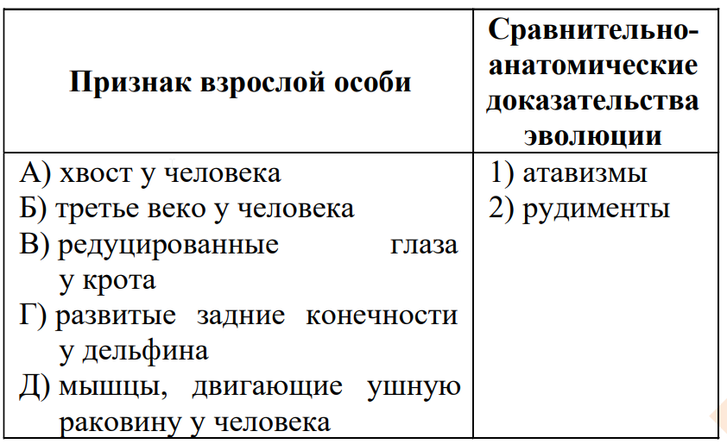
B8. Установите соответствие:
Ответ запишите в виде сочетания букв и цифр, соблюдая алфавитную последовательность букв левого столбца. Например: А1Б1В2Г2Д2.

Slide 12
Ответ: А1Б2В2Г1Д2
Атавизмы – признаки отдаленных предков, которые были утрачены видом в ходе эволюции и проявляются у отдельных особей как отклонение от нормы. Атавизмами являются хвост у человека и развитые задние конечности у дельфина. Рудименты – это органы, которые в процессе эволюции утратили свое основное значение и сохранились у современных видов в зачаточном состоянии. Рудиментами являются третье веко у человека, мышцы, двигающие ушную раковину у человека, а также редуцированные глаза у крота

Slide 13
Репетиционное тестирование
по биологии
этап 2
вариант 1
2023/2024

Slide 14
A8. Согласно синтетической теории эволюции длинная шея у жирафа развилась под действием:
1) упражнения органа;
2) естественного отбора;
3) искусственного отбора;
4) модификационной изменчивости;
5) стремления к совершенствованию.

Slide 15
Ответ: 2
Согласно синтетической теории эволюции формирование адаптаций (длинная шея у жирафа) происходит под действием естественного отбора.

Slide 16
A9. Из пяти приведенных пар органов (структур) живых организмов четыре пары образовались в результате одного способа осуществления эволюционного процесса. Укажите «лишнюю» пару, к образованию которой привел другой способ:
1) жало пчелы и яйцеклад сверчка;
2) усики гороха и игловидные листья сосны;
3) корнеплод редиса и корни-присоски омелы;
4) клубень картофеля и корневые шишки георгина;
5) молочные железы коровы и потовые железы человека.

Slide 17
Ответ: 4
Способами осуществления эволюционного процесса являются дивергенция и конвергенция. Дивергенция приводит к формированию гомологичных органов (примеры 1–3 и 5 задания), а конвергенция – аналогичных (пример 4).

Slide 18
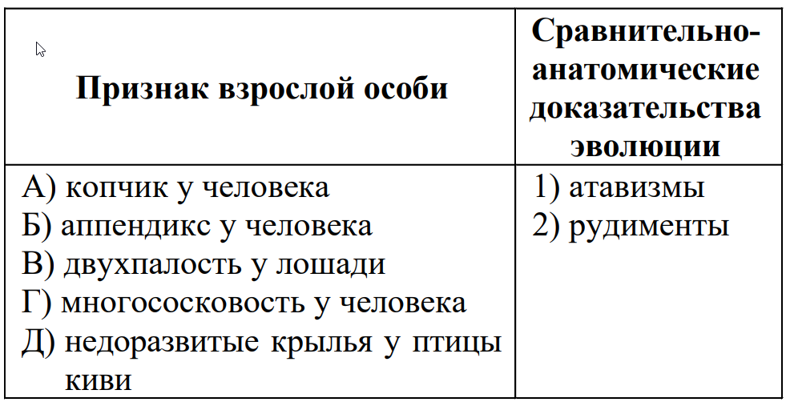
B8. Установите соответствие:
Ответ запишите в виде сочетания букв и цифр, соблюдая алфавитную последовательность букв левого столбца. Например: А1Б1В2Г2Д2.

Slide 19
Ответ: А2Б2В1Г1Д2
Рудименты – это органы, которые в процессе эволюции утратили свое основное значение и сохранились у современных видов в зачаточном состоянии. Рудиментами являются копчик и аппендикс у человека, недоразвитые крылья у птицы киви.
Атавизмы – признаки отдаленных предков, которые были утрачены видом в ходе эволюции и проявляются у отдельных особей как отклонение от нормы. Атавизмами являются двухпалость у лошади и многососковость у человека.

Slide 20
Репетиционное тестирование
по биологии
этап 1
вариант 1
2023/2024

Slide 21
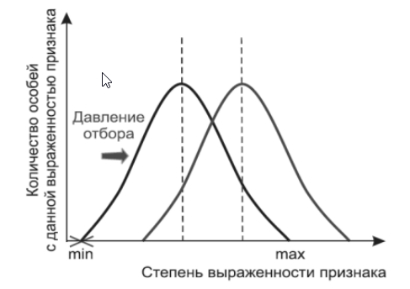
B8. На рисунке изображена общая схема действия одной из форм естественного отбора. Укажите примеры действия этой формы отбора:
1) формирование устойчивости к новым ядохимикатам у сорняков;
2) поддержание определенной длины венчика у цветков, опыляемых шмелями;
3) наибольшая выживаемость телят, имеющих при рождении среднюю массу тела;
4) редукция хлоропластов у растений при переходе к паразитическому образу жизни;
5) гибель длинноухих и короткоухих зайцев и преимущественное выживание особей со средними размерами ушных раковин при резких колебаниях температуры.
Ответ запишите цифрами (порядок записи цифр не имеет значения). Например: 15.

Slide 22
Ответ: 14
На рисунке изображена общая схема действия движущего естественного отбора. Движущий отбор вступает в действие, когда условия окружающей среды начинают меняться в определенном направлении. Он сохраняет в популяции полезные отклонившиеся фенотипы (те, которые более соответствуют изменившимся условиям) и удаляет прежние бесполезные. Примерами действия движущего отбора могут служить формирование устойчивости к новым ядохимикатам у сорняков, редукция хлоропластов у растений при переходе к паразитическому образу жизни. Примеры 2, 3 и 5 задания иллюстрируют действие стабилизирующего отбора.

Slide 23
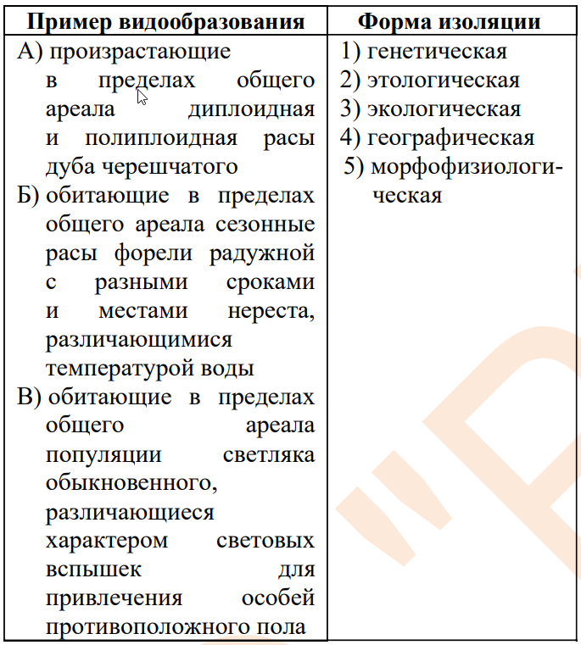
B12. Для каждого примера видообразования укажите форму изоляции, которая обусловила видообразование:
Ответ запишите в виде сочетания букв и цифр, соблюдая алфавитную последовательность букв левого столбца. Например: А1Б2В3.

Slide 24
Ответ: А1Б3В2
В примере А (см. задание) расы дуба черешчатого различаются по количеству хромосом. Различия в структуре или количестве хромосом – это причины генетической изоляции. В примере Б сказано о разных сроках и местах размножения форели радужной, различающихся температурой воды. Это причина экологической изоляции. В примере В речь идет о различиях в брачном поведении светляка обыкновенного. Это этологическая изоляция. Примеров географической и морфофизиологической изоляции в задании нет.

Slide 25
Репетиционное тестирование
по биологии
этап 1
вариант 2
2023/2024

Slide 26
A2. Морфологический критерий вида основан на том, что особи одного вида:
1) имеют одинаковый кариотип;
2) сходны по внешнему и внутреннему строению;
3) сходны по химическому составу и обмену веществ;
4) занимают в природе определенную территорию или акваторию;
5) свободно скрещиваются между собой и дают плодовитое потомство.

Slide 27
Ответ: 2
Морфологический критерий вида основан на том, что особи одного вида сходны по внешнему и внутреннему строению. Например, у растений это могут быть строение цветка, соцветия, расположение листьев на стебле, форма листа, жилкование листа и др.

Slide 28
A9. Укажите отличительный признак представителей вида Человек разумный:
1) наличие волосяного покрова;
2) S-образная форма позвоночника;
3) вскармливание потомства молоком;
4) верхние конечности хватательного типа;
5) наличие у эмбриона глотки, пронизанной жаберными щелями.

Slide 29
Ответ: 2
Отличительным признаком представителей вида Человек разумный из перечисленных в задании является S-образная форма позвоночника. Другие признаки характерны не только для человека. Имеют волосяной покров и вскармливают потомство молоком и другие млекопитающие; верхние конечности хватательного типа у приматов; глотка пронизана жаберными щелями у эмбрионов хордовых.

Slide 30
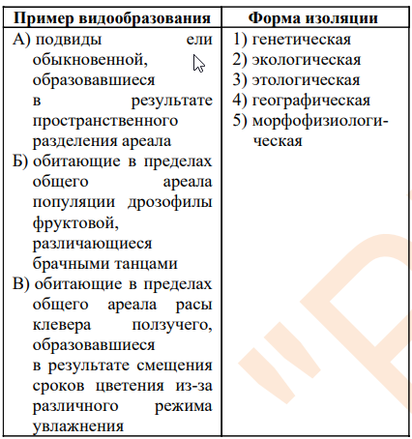
B12. Для каждого примера видообразования укажите форму изоляции, которая обусловила видообразование:
Ответ запишите в виде сочетания букв и цифр, соблюдая алфавитную последовательность букв левого столбца. Например: А1Б2В3.

Slide 31
Ответ: А4Б3В2
В примере А (см. задание) сказано, что произошло пространственное разделение ареала ели обыкновенной. С наличием какихлибо пространственных барьеров, препятствующих встрече особей того или иного вида, связана географическая изоляция. В примере Б речь идет о различиях в брачном поведении особей дрозофилы фруктовой. Это причина этологической изоляции. В примере В сказано о несовпадении сроков размножения у рас клевера ползучего из-за различного режима увлажнения. Это экологическая изоляция. Примеров генетической и морфофизиологической изоляции в задании нет.

Slide 32
Репетиционное тестирование
по биологии
этап 1
вариант 1
2022/2023

Slide 33
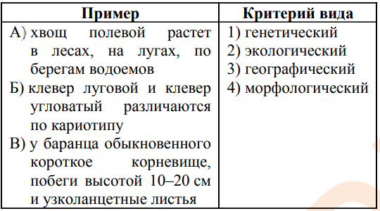
B1. Укажите, к какому критерию вида относятся сведения, приведенные в примерах:
Ответ запишите в виде сочетания букв и цифр, соблюдая алфавитную последовательность букв левого столбца. Например: А1Б2В3.

Slide 34
Ответ: А2Б1В4
В примере А (см. задание) содержатся сведения о среде обитания хвоща полевого. Совокупность характерных факторов среды, необходимых для существования вида, – это экологический критерий вида. В примере Б приводятся сведения о том, что виды клевера различаются по кариотипу. Данные о хромосомном наборе организмов относятся к генетическому критерию вида. В примере В описано внешнее строение баранца обыкновенного. Эти сведения относятся к морфологическому критерию вида. Примеров географического критерия вида в задании нет.

Slide 35
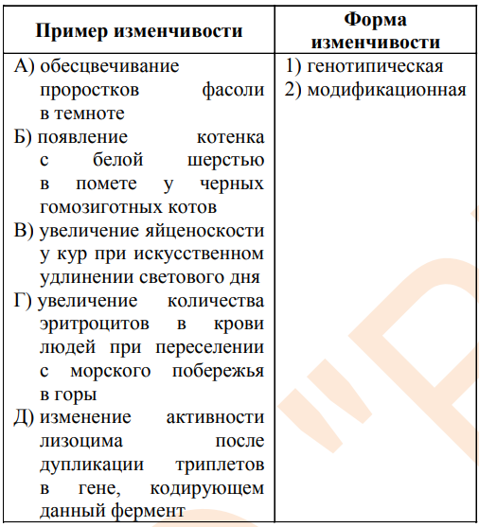
B12. Установите соответствие:
Ответ запишите в виде сочетания букв и цифр, соблюдая алфавитную последовательность букв левого столбца. Например: А1Б1В2Г2Д2.

Slide 36
Ответ: А2Б1В2Г2Д1
В примерах А, В и Г (см. задание) содержатся сведения об изменении фенотипа под действием условий окружающей среды, происходящем без изменения генотипа. Это модификационная изменчивость. Модификации характеризуются определенностью (предсказуемостью), имеют массовый характер, в большинстве случаев являются обратимыми и способствуют адаптации особей к изменяющимся условиям среды. В примерах Б и Д содержатся сведения о том, что произошла мутация – наследуемое изменение генетического материала. Это генотипическая (наследственная) изменчивость. Мутации возникают внезапно, не образуют непрерывных рядов изменчивости и не имеют нормы реакции, они не носят массовый характер, а проявляются индивидуально.

Slide 37
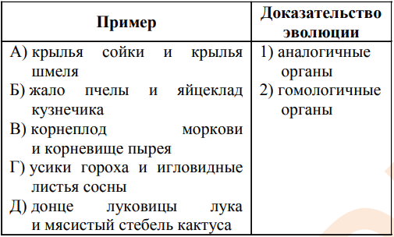
B13. Установите соответствие:
Ответ запишите в виде сочетания букв и цифр, соблюдая алфавитную последовательность букв левого столбца. Например: А1Б1В2Г2Д2.

Slide 38
Ответ: А1Б2В1Г2Д2
Аналогичными называются органы, имеющие внешнее сходство и выполняющие одинаковые функции, но разные по происхождению. Например, крылья птицы (передние конечности) и крылья шмеля (выросты второго и третьего сегментов груди), корнеплод моркови (видоизмененный главный корень) и корневище пырея (видоизмененный побег). Гомологичными называются органы, которые независимо от выполняемых функций (они могут быть одинаковыми или разными) имеют единый план строения и общее происхождение. Гомологичными органами являются жало пчелы (видоизмененный яйцеклад) и яйцеклад кузнечика, усики гороха (видоизмененные листья) и игловидные листья сосны, донце луковицы лука (видоизмененный стебель) и мясистый стебель кактуса.

Slide 39
Репетиционное тестирование
по биологии
этап 1
вариант 2
2022/2023

Slide 40
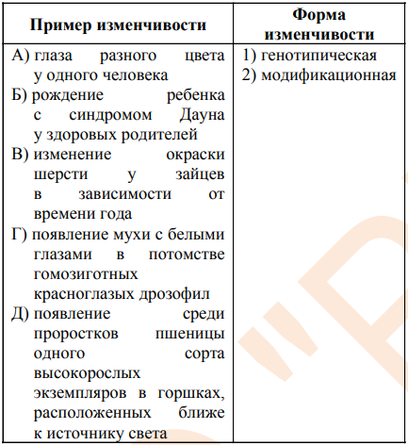
B12. Установите соответствие:
Ответ запишите в виде сочетания букв и цифр, соблюдая алфавитную последовательность букв левого столбца. Например: А1Б1В2Г2Д2.

Slide 41
Ответ: А1Б1В2Г1Д2
В примерах А, Б и Г (см. задание) содержатся сведения о том, что произошла мутация – наследуемое изменение генетического материала. Это генотипическая (наследственная) изменчивость. Мутации возникают внезапно, не образуют непрерывных рядов изменчивости и не имеют нормы реакции, они не носят массовый характер, а проявляются индивидуально. В примерах В и Д содержатся сведения об изменении фенотипа под действием условий окружающей среды, происходящем без изменения генотипа. Это модификационная изменчивость. Модификации характеризуются определенностью (предсказуемостью), имеют массовый характер, в большинстве случаев являются обратимыми и способствуют адаптации особей к изменяющимся условиям среды.

Slide 42
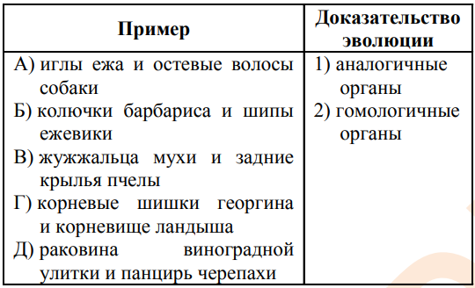
B13. Установите соответствие:
Ответ запишите в виде сочетания букв и цифр, соблюдая алфавитную последовательность букв левого столбца. Например: А1Б1В2Г2Д2.

Slide 43
Ответ: А2Б1В2Г1Д1
Гомологичными называются органы, которые независимо от выполняемых функций (они могут быть одинаковыми или разными) имеют единый план строения и общее происхождение. Гомологичными органами являются иглы ежа (видоизмененные волосы) и остевые волосы собаки, жужжальца мухи (видоизмененная вторая пара крыльев) и задние крылья пчелы. Аналогичными называются органы, имеющие внешнее сходство и выполняющие одинаковые функции, но разные по происхождению. Например, колючки барбариса (видоизмененные листья) и шипы ежевики (выросты покровной ткани), корневые шишки георгина (видоизмененные корни) и корневище ландыша (видоизмененный побег), раковина виноградной улитки (продукт выделения наружного эпителия, производное эктодермы) и панцирь черепахи (костные пластины, производные мезодермы).

Slide 44
Репетиционное тестирование
по биологии
этап 2
вариант 1
2022/2023

Slide 45
A8. Естественный отбор, который действует в изменяющихся в определенном направлении условиях окружающей среды и приводит к формированию новой нормы реакции признаков и закреплению в популяции новых фенотипов, называется:
1) движущим;
2) искусственным;
3) симпатрическим;
4) аллопатрическим;
5) стабилизирующим.

Slide 46
Ответ: 1
В задании приведено определение движущего отбора. Эту форму отбора Ч. Дарвин рассматривал в качестве важнейшего фактора, приводящего к образованию новых видов.

Slide 47
B1. Укажите примеры, в которых приведенная совокупность организмов составляет популяцию:
1) котята, полученные от одной кошки за один приплод;
2) кишечные палочки, обитающие в организме одного человека;
3) особи зайца-беляка, обитающего в заказнике Ружанская пуща;
4) березы, дубы и сосны, произрастающие на территории Беларуси;
5) все виды планктонных организмов, обитающие в одном водоеме.
Ответ запишите цифрами (порядок записи цифр не имеет значения). Например: 15.

Slide 48
Ответ: 23
Популяция – способная к саморегуляции группа особей одного вида, обитающих на общей территории, свободно скрещивающихся между собой и дающих плодовитое потомство. Например, популяцию составляют кишечные палочки, обитающие в организме одного человека, и особи зайца-беляка, обитающего в заказнике Ружанская пуща. Другие варианты ответа являются неверными: первый вариант не соответствует определению популяции (нет ни ареала, ни взаимодействия между особями), в четвертом и пятом приведено по несколько видов живых организмов.

Slide 49
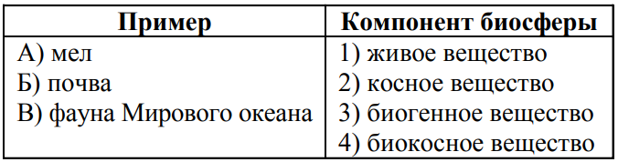
B5. Установите соответствие:
Ответ запишите в виде сочетания букв и цифр, соблюдая алфавитную последовательность букв левого столбца. Например: А1Б2В3.

Slide 50
Ответ: А3Б4В1
Мел – это пример биогенного вещества биосферы, которое формируется из продуктов жизнедеятельности живых организмов и их отмерших частей. Почва относится к биокосному веществу биосферы, которое является результатом взаимодействия живых и косных компонентов. Фауна Мирового океана входит в состав живого вещества биосферы. Примера косного вещества, которое формируется без участия живых организмов, в задании нет.

Slide 51
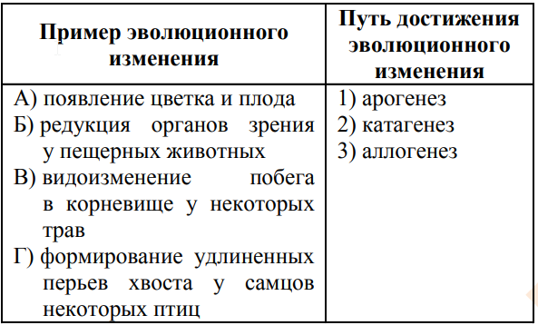
B13. Установите соответствие:
Ответ запишите в виде сочетания букв и цифр, соблюдая алфавитную последовательность букв левого столбца. Например: А1Б1В2Г3.

Slide 52
Ответ: А1Б2В3Г3
Арогенез – это путь эволюционного развития, связанный с формированием крупных, принципиально новых приспособлений, существенно повышающих уровень организации организмов и позволяющих им расширить среду обитания или перейти в новую. К таким адаптациям относится появление цветка и плода у покрытосеменных растений. Катагенез – это путь эволюционного развития, при котором биологический прогресс организмов достигается за счет упрощения их организации. К таким адаптациям относится редукция органов зрения у пещерных животных. Аллогенез – это путь эволюционного развития, при котором организмы приобретают частные адаптации, не изменяющие их общий уровень организации, и занимают в своей среде обитания разнообразные экологические ниши. Примерами частных приспособлений являются видоизменение побега в корневище у некоторых трав и различные типы перьев у птиц.

Slide 53
Репетиционное тестирование
по биологии
этап 2
вариант 2
2022/2023

Slide 54
B1. Укажите примеры, в которых приведенная совокупность организмов составляет популяцию:
1) мхи и лишайники, произрастающие на территории Беларуси; 2) поросята, полученные от одной свиноматки за один приплод; 3) все виды бентосных организмов, обитающие в одном водоеме;
4) особи ежа белогрудого, обитающего в заказнике Налибокский;
5) туберкулезные палочки, обитающие в организме больного туберкулезом человека.
Ответ запишите цифрами (порядок записи цифр не имеет значения). Например: 15.

Slide 55
Ответ: 45
Популяция – способная к саморегуляции группа особей одного вида, обитающих на общей территории, свободно скрещивающихся между собой и дающих плодовитое потомство. Например, популяцию составляют особи ежа белогрудого, обитающего в заказнике Налибокский, и туберкулезные палочки, обитающие в организме больного туберкулезом человека. Другие варианты ответа являются неверными: в первом и третьем приведено по несколько видов живых организмов, второй вариант не соответствует определению популяции (нет ни ареала, ни взаимодействия между особями.

Slide 56
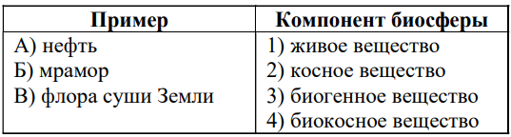
B5. Установите соответствие:
Ответ запишите в виде сочетания букв и цифр, соблюдая алфавитную последовательность букв левого столбца. Например: А1Б2В3.

Slide 57
Ответ: А3Б2В1
Нефть – это пример биогенного вещества биосферы, которое формируется из продуктов жизнедеятельности живых организмов и их отмерших частей. Мрамор относится к косному веществу биосферы, которое формируется без участия живых организмов. Флора суши Земли входит в состав живого вещества биосферы. Примера биокосного вещества, которое является результатом взаимодействия живых и косных компонентов, в задании нет.

Slide 58
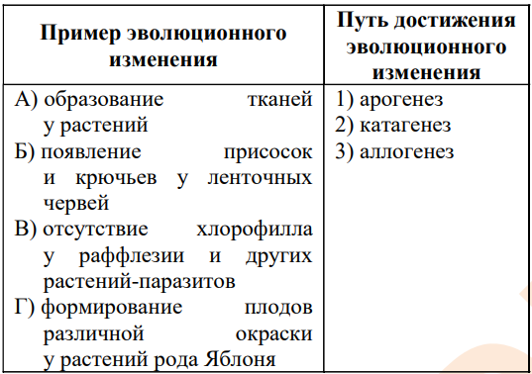
B13. Установите соответствие:
Ответ запишите в виде сочетания букв и цифр, соблюдая алфавитную последовательность букв левого столбца. Например: А1Б1В2Г3.

Slide 59
Ответ: А1Б3В2Г3
Арогенез – это путь эволюционного развития, связанный с формированием крупных, принципиально новых приспособлений, существенно повышающих уровень организации организмов и позволяющих им расширить среду обитания или перейти в новую. К таким адаптациям относится образование тканей у растений. Аллогенез – это путь эволюционного развития, при котором организмы приобретают частные адаптации, не изменяющие их общий уровень организации, и занимают в своей среде обитания разнообразные экологические ниши. Примерами частных приспособлений являются различные приспособления для прикрепления к стенке кишечника хозяина у эндопаразитов, разнообразная окраска плодов у растений одного рода. Катагенез – это путь эволюционного развития, при котором биологический прогресс организмов достигается за счет упрощения их организации. К таким адаптациям относится редукция хлорофилла у растений-паразитов.

Slide 60
Репетиционное тестирование
по биологии
этап 3
вариант 1
2022/2023

Slide 61
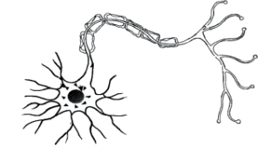
А1. Укажите, элементарной единицей какого уровня организации жизни является биологический объект, изображенный на рисунке:
1) биосферного;
2) молекулярного;
3) организменного;
4) клеточного;
5) биоценотического.

Slide 62
Ответ: 4
На рисунке задания изображена нервная клетка – нейрон. Клетка – элементарная единица клеточного уровня организации жизни.

Slide 63
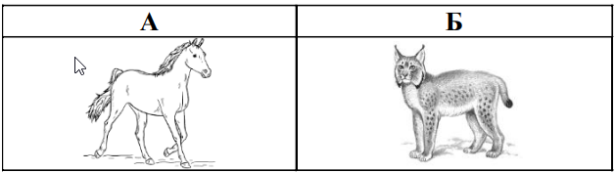
А2. Ученик, рассмотрев рисунки А–Б, предположил, что изображенные на них организмы относятся к разным видам. Какой критерий вида он использовал?
1) генетический;
2) экологический;
3) биохимический;
4) географический;
5) морфологический.

Slide 64
Ответ: 5
В задании приведены рисунки двух животных. Рассмотрев их, можно выявить особенности внешнего строения изображенных организмов. Совокупность характерных признаков внешнего строения – это морфологический критерий вида.

Slide 65
B12. Укажите примеры действия стабилизирующей формы естественного отбора:
1) поддержание определенной длины венчика у цветков, опыляемых шмелями;
2) наибольшая выживаемость телят, имеющих при рождении среднюю массу тела;
3) преимущественное выживание медуз, имеющих типичное полупрозрачное тело;
4) редукция корневых волосков у растений при переходе к паразитическому образу жизни;
5) формирование густого подшерстка у животных при расширении ареала на территорию с холодным климатом.
Ответ запишите цифрами (порядок записи цифр не имеет значения). Например: 153.

Slide 66
Ответ: 123
Стабилизирующий отбор действует в относительно постоянных и оптимальных для популяций условиях среды обитания. Он сохраняет в популяции средние значения тех или иных признаков и удаляет отклонившиеся от них фенотипы, что способствует сохранению существующего вида. Примерами действия стабилизирующего отбора могут служить поддержание определенной длины венчика у цветков, опыляемых шмелями; наибольшая выживаемость телят, имеющих при рождении среднюю массу тела; преимущественное выживание медуз, имеющих типичное полупрозрачное тело. Примеры 4 и 5 задания иллюстрируют движущий отбор.

Slide 67
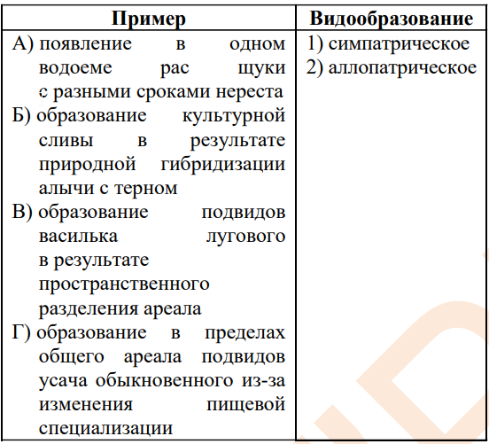
B13. Укажите, какому способу видообразования соответствует каждый из приведенных примеров:
Ответ запишите в виде сочетания букв и цифр, соблюдая алфавитную последовательность букв левого столбца. Например: А1Б1В2Г2.

Slide 68
Ответ: А1Б1В2Г1
Симпатрическое видообразование протекает при наличии биологической изоляции. Популяции одного вида находятся в пределах материнского ареала, но не могут скрещиваться в силу биологических различий между особями. Симпатрическое видообразование может происходить в силу несовпадения сроков размножения (пример А задания), вследствие различий в структуре или количестве хромосом (пример Б), из-за изменения пищевой специализации (пример Г) и др. Аллопатрическое видообразование протекает при наличии географической изоляции. Популяции одного вида разобщены большими расстояниями или географическими препятствиями (пример В). Географическая изоляция препятствует обмену генетической информацией между обособленными популяциями.

Slide 69
Репетиционное тестирование
по биологии
этап 3
вариант 2
2022/2023

Slide 70
B12. Укажите примеры действия движущей формы естественного отбора:
1) формирование устойчивости к ядохимикатам у крыс;
2) редукция пищеварительной системы у червей при переходе к эндопаразитизму;
3) наибольшая выживаемость поросят, имеющих при рождении среднюю массу тела;
4) формирование покровительственной окраски у самок глухаря при расширении ареала;
5) поддержание определенной длины клюва у колибри, питающихся нектаром определенных видов растений.
Ответ запишите цифрами (порядок записи цифр не имеет значения). Например: 153.

Slide 71
Ответ: 124
Движущий отбор вступает в действие, когда условия окружающей среды начинают меняться в определенном направлении. Он сохраняет в популяции полезные отклонившиеся фенотипы (те, которые более соответствуют изменившимся условиям) и удаляет прежние бесполезные. Примерами движущего отбора могут служить формирование устойчивости к ядохимикатам у крыс, редукция пищеварительной системы у червей при переходе к эндопаразитизму и формирование покровительственной окраски у самок глухаря при расширении ареала. Примеры 3 и 5 задания иллюстрируют действие стабилизирующего отбора.

Slide 72
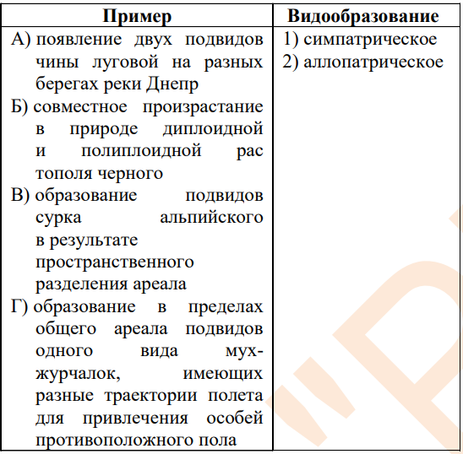
B13. Укажите, какому способу видообразования соответствует каждый из приведенных примеров:
Ответ запишите в виде сочетания букв и цифр, соблюдая алфавитную последовательность букв левого столбца. Например: А1Б1В2Г2.

Slide 73
Ответ: А2Б1В2Г1
Аллопатрическое видообразование протекает при наличии географической изоляции. Популяции одного вида разобщены большими расстояниями или географическими препятствиями (примеры А и В задания). Географическая изоляция препятствует обмену генетической информацией между обособленными популяциями. Симпатрическое видообразование протекает при наличии биологической изоляции. Популяции одного вида находятся в пределах материнского ареала, но не могут скрещиваться в силу биологических различий между особями. Симпатрическое видообразование может происходить из-из различий в структуре или количестве хромосом (пример Б), вследствие различий в поведении, прежде всего – в брачных ритуалах (пример Г).

Slide 74
Тематическое консультирование
по биологии (ДРТ)
этап
вариант
2020

Slide 75
B1. Прочитайте текст. Выберите предложения, в которых даны описания физиологического критерия вида Медведь бурый:
(1)Медведь бурый распространен по всей лесной зоне в восточной части Европы и Азии, в западной части Европы он сохранился в отдельных, прежде всего горных, районах. (2)Тело у него массивное, слабо вытянутое, голова широкая. (3)Конечности средней длины, заканчиваются невтягивающимися длинными серповидными когтями. (4)Половая зрелость у медведя бурого наступает в возрасте 3–4 лет. (5)Брачный период приходится на июнь – июль и на сентябрь – октябрь. (6)Поселяется медведь в крупных лесных массивах, предпочитает глухие старовозрастные лиственные и хвойные леса, пересеченные речками, озерами, лесными полянами.
Ответ запишите цифрами (порядок записи цифр не имеет значения). Например: 14.

Slide 76
Ответ: 45
Физиологический критерий вида отражает совокупность характерных особенностей процессов жизнедеятельности (размножение, пищеварение, выделение и др.). Сведения о размножении медведя бурого содержатся в предложениях 4 и 5 текста. В предложении 1 указан ареал медведя бурого. Эти данные относятся к географическому критерию вида. Информация о строении животного (предложения 2 и 3) – это морфологический критерий вида, местах его обитания (предложение 6) – экологический критерий вида.

Slide 77
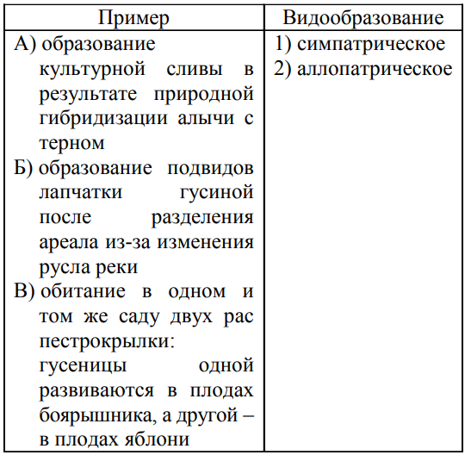
B3. Укажите, какому способу видообразования соответствует каждый из приведенных примеров:
Ответ запишите в виде сочетания букв и цифр, соблюдая алфавитную последовательность букв левого столбца. Например: А2Б2В1.

Slide 78
Ответ: А1Б2В1
Симпатрическое видообразование протекает при наличии биологической изоляции. Популяции одного вида находятся в пределах материнского ареала, но не могут скрещиваться в силу биологических различий между особями. Симпатрическое видообразование может происходить путем природной гибридизации (пример А задания), при разных местах размножения и развития (пример В) и др. Аллопатрическое видообразование протекает при наличии географической изоляции. Популяции одного вида разобщены большими расстояниями или географическими препятствиями (пример Б). Географическая изоляция препятствует обмену генетической информацией между обособленными популяциями.

Slide 79
Тематическое консультирование
по биологии (ДРТ)
этап
вариант
2018

Slide 80
A16. Примером прямой борьбы за существование являются отношения между:
1) погремком летним и злаками, на корнях которых погремок паразитирует;
2) лисицей и личинками блохи, которые обитают в ее норе и питаются слущивающимися ороговевшими клетками кожи лисицы; 3) жгучей крапивой и ясноткой белой («глухой крапивой»), сходной с крапивой по внешнему виду, но не имеющей жгучих волосков;
4) головастиками и взрослыми лягушками, обитающими в одном пруду, когда головастики питаются растительной пищей, а взрослые особи – насекомыми.

Slide 81
Ответ: 1
Прямая борьба проявляется в непосредственном столкновении организмов друг с другом. Взаимоотношения между погремком летним и злаками, на корнях которых погремок паразитирует, являются примером прямой межвидовой борьбы, выраженной в форме паразит – хозяин.

Slide 82
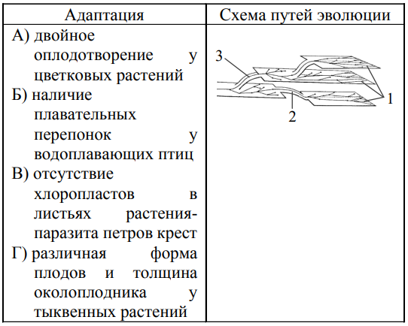
B6. Для каждого примера адаптаций организмов укажите обозначенный на схеме цифрами 1–3 путь достижения биологического прогресса, который привел к образованию данных адаптаций:
Ответ запишите в виде сочетания букв и цифр, соблюдая алфавитную последовательность букв левого столбца. Например: А3Б3В2Г1.

Slide 83
Ответ: А3Б1В2Г1
Арогенез – путь развития адаптаций, повышающих уровень организации организмов и позволяющих им расширить среду обитания или перейти в новую (обозначен на схеме цифрой 3). К таким адаптациям относится появление двойного оплодотворения у цветковых растений, ускоряющего весь процесс формирования семяпочки и семени. Аллогенез – путь развития частных адаптаций внутри одной адаптивной зоны с возникновением большого количества близких форм, различающихся приспособлениями одного масштаба (обозначен на схеме цифрой 1). Примерами частных приспособлений являются плавательные перепонки у водоплавающих птиц, различная форма плодов и толщина околоплодника у тыквенных растений. Катагенез – путь развития адаптаций, связанный с упрощением строения и образа жизни в связи с переходом организмов в упрощенную экологическую среду (обозначен на схеме цифрой 2). К таким адаптациям относится редукция хлоропластов у растений-паразитов.

Slide 84
Репетиционное тестирование
по биологии
этап 3
вариант 2
2018/2019

Slide 85
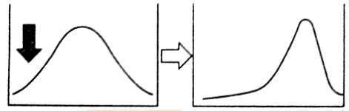
А10. На рисунке изображена общая схема действия одной из форм естественного отбора.
Укажите пример действия этой формы отбора:
1) повышение устойчивости крыс к ядохимикатам;
2) сохранение гинкго и секвойи в неизменном виде;
3) поддержание постоянной температуры тела у птиц;
4) сохранение яркой окраски венчика у цветков алоэ перистого.

Slide 86
Ответ: 1
На рисунке задания изображена общая схема действия движущего естественного отбора, который действует в постепенно изменяющихся в определенном направлении условиях среды. Он сохраняет полезные отклонившиеся фенотипы и удаляет прежние бесполезные. Примером этой формы отбора является повышение устойчивости крыс к ядохимикатам.

Slide 87
Репетиционное тестирование
по биологии
этап 3
вариант 2
2019/2020

Slide 88
А13. Прочитайте текст:
«Спорофит покрытосеменных представлен различными жизненными формами: деревьями, кустарниками, кустарничками, лианами, травами. Лианы и травы могут быть одно- и многолетними, другие жизненные формы – многолетние».
Установите, каким из путей биологического прогресса (I) было достигнуто описанное эволюционное явление, и укажите название адаптаций (II):
1) I – арогенез; II – ароморфозы;
2) I – аллогенез; II – ароморфозы;
3) I – катагенез; II – катаморфозы;
4) I – катагенез; II – алломорфозы;
5) I – аллогенез; II – алломорфозы.

Slide 89
Ответ: 5
В тексте задания речь идет о разнообразии жизненных форм у покрытосеменных растений. К появлению частных приспособлений приводит аллогенез. Аллогенез – путь развития частных адаптаций, не изменяющих уровень организации особей и позволяющих им более полно заселить среду обитания. Сами адаптации называются алломорфозами.

Slide 90
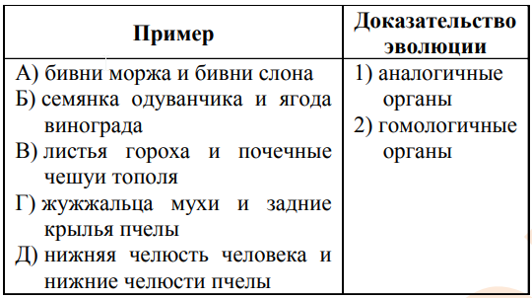
B2. Установите соответствие:
Ответ запишите в виде сочетания букв и цифр, соблюдая алфавитную последовательность букв левого столбца. Например: А2Б2В2Г1Д1.

Slide 91
Ответ: А1Б2В2Г2Д1
Аналогичные органы – органы, имеющие разное происхождение и неодинаковый план строения, но выполняющие одинаковые функции и обладающие внешним сходством. Например, разные по происхождению бивни моржа (видоизмененные клыки) и бивни слона (разросшиеся резцы), нижняя челюсть человека (кость лицевого отдела черепа) и нижние челюсти пчелы (видоизмененные конечности головного отдела). Гомологичные органы – органы, имеющие единое происхождение, общий план строения, но выполняющие разные функции. Они формируются из одинаковых эмбриональных зачатков (на одной генетической основе) и занимают на теле организмов одинаковое положение. Гомологичными органами являются семянка одуванчика и ягода винограда (плоды), листья гороха и почечные чешуи тополя (по происхождению это листья), жужжальца мухи (видоизмененная вторая пара крыльев) и задние крылья пчелы.

Slide 92
Репетиционное тестирование
по биологии
этап 3
вариант 1
2019/2020

Slide 93
А13. Прочитайте текст:
«Один из этапов эволюции растений – появление семени. Семя содержит запас питательных веществ, его плотные оболочки защищают зародыш от неблагоприятных условий среды, большинство из которых губительно для спор споровых растений».
Установите, каким из путей биологического прогресса (I) было достигнуто описанное эволюционное явление, и укажите название адаптаций (II):
1) I – арогенез; II – ароморфоз;
2) I – катагенез; II – ароморфоз;
3) I – арогенез; II – алломорфоз;
4) I – катагенез; II – катаморфоз;
5) I – аллогенез; II – алломорфоз

Slide 94
Ответ: 1
В тексте задания речь идет о появлении семени и преимуществах семян по сравнению со спорами. К появлению семени и, соответственно, семенных растений – крупной систематической группы, включающей отделы Голосеменные и Покрытосеменные, приводит арогенез. Арогенез – это путь развития адаптаций, повышающих уровень организации особей и позволяющих им расширить среду обитания или перейти в новую. Сами адаптации называются ароморфозами.

Slide 95
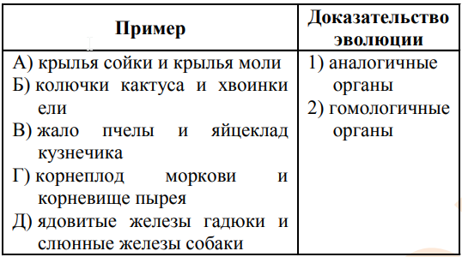
B2. Установите соответствие:
Ответ запишите в виде сочетания букв и цифр, соблюдая алфавитную последовательность букв левого столбца. Например: А2Б2В2Г1Д1.

Slide 96
Ответ: А1Б2В2Г1Д2
Аналогичные органы – органы, имеющие разное происхождение и неодинаковый план строения, но выполняющие одинаковые функции и обладающие внешним сходством. Например, разные по происхождению крылья птицы (передние конечности) и крылья бабочки (выросты второго и третьего сегментов груди), корнеплод моркови (видоизмененный главный корень) и корневище пырея (видоизмененный побег). Гомологичные органы – органы, имеющие единое происхождение, общий план строения, но выполняющие разные функции. Они формируются из одинаковых эмбриональных зачатков (на одной генетической основе) и занимают на теле организмов одинаковое положение. Гомологичными органами являются колючки кактуса и хвоинки ели (по происхождению это листья), жало пчелы (видоизмененный яйцеклад) и яйцеклад кузнечика, ядовитые железы гадюки (видоизмененные слюнные) и слюнные железы собаки.

Slide 97
Репетиционное тестирование
по биологии
этап 2
вариант 1
2017/2018

Slide 98
B3. Укажите три примера симпатрического видообразования:
1) существование в устье реки сезонных рас миноги с разными сроками размножения;
2) образование тритикале в результате естественной гибридизации пшеницы с рожью;
3) образование рас шалфея из-за приспособления к разным видам насекомых-опылителей;
4) образование подвидов виноградной улитки в результате разделения ареала из-за изменения русла реки;
5) произрастание близкородственных видов лиственниц в разных географических районах Северного полушария.
Ответ запишите цифрами (порядок записи цифр не имеет значения). Например: 135.

Slide 99
Ответ: 123
Симпатрическое видообразование протекает при наличии биологической изоляции. Популяции одного вида находятся в пределах материнского ареала, но не могут скрещиваться в силу биологических различий между особями. Симпатрическое видообразование может происходить у рыб при разных сроках размножения (пример 1 задания), путем природной гибридизации (пример 2), у растений из-за приспособления к разным видам насекомых-опылителей (пример 3) и др.

Slide 100
Репетиционное тестирование
по биологии
этап 2
вариант 2
2017/2018

Slide 101
B3. Укажите три примера аллопатрического видообразования:
1) образование нескольких рас шалфея из-за приспособления к разным опылителям;
2) образование тритикале в результате естественной гибридизации пшеницы с рожью;
3) образование подвидов обыкновенной белки в результате пространственного разделения ареала;
4) образование подвидов виноградной улитки в результате разделения ареала из-за изменения русла реки;
5) произрастание близкородственных видов лиственниц в разных географических районах Северного полушария.
Ответ запишите цифрами (порядок записи цифр не имеет значения). Например: 135.

Slide 102
Ответ: 345
Аллопатрическое
видообразование протекает
при наличии географической изоляции.
Популяции одного вида разобщены большими расстояниями или географическими препятствиями (примеры 3, 4 и 5 задания). Географическая изоляция препятствует обмену генетической информацией между обособленными популяциями.

Slide 103
Репетиционное тестирование
по биологии
этап 3
вариант 1
2017/2018

Slide 104
A3. На общности территории или акватории, занимаемой в природе особями одного вида, основан критерий вида:
1) генетический;
2) биохимический;
3) географический;
4) морфологический.

Slide 105
Ответ: 3
Географический критерий вида
основан на том, что каждый вид занимает определенную территорию или акваторию (ареал). Например,лиственница сибирская распространена в Сибири (Зауралье), a лиственница Даурская в Приморском крае (Дальний Восток).

Slide 106
A13. Примером морфологической адаптации является:
1) строительство гнезд птицами;
2) наличие жгучих волосков у крапивы;
3) скопление моржей на лежбищах в период размножения;
4) способность медицинских пиявок вырабатывать гирудин,препятствующий свертыванию крови.

Slide 107
Ответ: 2
Морфологические адаптации(приспособления) включают изменения формы и строения организма. Примером такой адаптации является наличие жгучих волосков у крапивы, при помощи которых растение защищается от травоядных животных, а это, в свою очередь, повышает шанс особей выжить и оставить потомство.

Slide 108
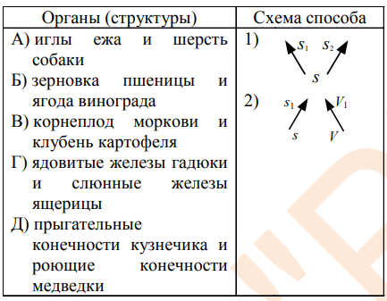
B3. Для каждой пары органов (структур) подберите схему, отражающую способ осуществления эволюционного процесса, который привел к формированию указанных органов (структур):
Ответ запишите в виде сочетания букв и цифр, соблюдая алфавитную последовательность букв левого столбца. Например: А2Б2В2Г1Д1.

Slide 109
Ответ: А1Б1В2Г1Д1
Определим, какой способ эволюционного процесса отражает каждая схема. Цифрой 1 обозначена дивергенция, которая приводит к расхождению признаков у родственных организмов и формированию у них гомологичных органов, цифрой 2 - конвергенция, которая приводит к фенотипическому
схождению признаков неродственных организмов и формированию аналогичных органов.
Далее, рассмотрев приведенные пары органов(структур), установим их гомологию или аналогию.
Гомологичными органами являются иглы ежа (видоизмененные остевые волосы) и шерсть собаки, зерновка пшеницы и ягода винограда(плоды), ядовитые железы гадюки (видоизмененные слюнные железы) и слюнные железы ящерицы,конечности различных типов у насекомых.
Аналогичными органами являются корнеплод моркови(видоизмененный главный корень) и клубень картофеля (видоизмененный побег).

Slide 110
Репетиционное тестирование
по биологии
этап 1
вариант 2
2017/2018

Slide 111
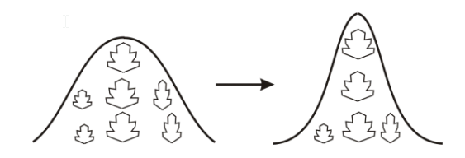
А10. На рисунке изображена общая схема действия одной из форм естественного отбора.
Укажите признак, характерный для этой формы отбора:
1) приводит к снижению генетического разнообразия;
2) сохраняет отклонения от приспособительной нормы;
3) закрепляет новые адаптивные генотипы в популяции;
4) действует в постоянно изменяющихся в определенном направлении условиях среды.

Slide 112
Ответ: 1
На рисунке показана общая схема действия стабилизирующего отбора, который действует в относительно постоянных условиях среды. Он сохраняет прежний фенотип и удаляет любые отклонившиеся от него фенотипы. Следовательно, происходит снижение генетического разнообразия.

